Slide 1
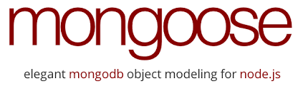

Slide 2
Plan
Introduction
MVC

Slide 3
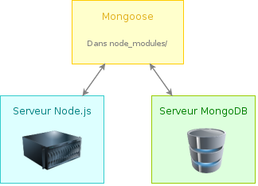
Introduction
Mongoose est un ODM ( Object Document Mapper)
Le but de l’utilisation d’un ODM, pour les dévéloppeurs, est la possibilité de définir un schema des données qui peut être utilisé par la suite pour mapper les documents en objets dans le code des programmes.

Slide 4
MVC
Un des plus célèbres design patterns s'appelle MVC, qui signifie Modèle - Vue - Contrôleur.
Le pattern MVC permet de bien organiser son code source. Il va vous aider à savoir quels fichiers créer, mais surtout à définir leur rôle. Le but de MVC est justement de séparer la logique du code en trois parties que l'on retrouve dans des fichiers distincts.

Slide 5
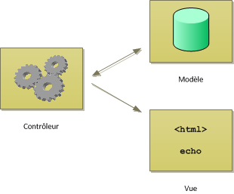
Modèle : cette partie gère les données de votre site. Son rôle est d'aller récupérer les informations « brutes » dans la base de données, de les organiser et de les assembler pour qu'elles puissent ensuite être traitées par le contrôleur. On y trouve donc entre autres les requêtes SQL.
Vue : cette partie se concentre sur l'affichage. Elle ne fait presque aucun calcul et se contente de récupérer des variables pour savoir ce qu'elle doit afficher. On y trouve essentiellement du code HTML mais aussi quelques boucles et conditions javascript très simples, pour afficher par exemple une liste de messages.
Contrôleur : cette partie gère la logique du code qui prend des décisions. C'est en quelque sorte l'intermédiaire entre le modèle et la vue : le contrôleur va demander au modèle les données, les analyser, prendre des décisions et renvoyer le texte à afficher à la vue. Le contrôleur contient exclusivement du JS.

Slide 6
